Slide 1
Патерн проєктування ПЗ
Observer(Спостерігач)
Цисельський Андрій ПЗПІ-23-4
Архітектура програмного забезпечення
1

Slide 2
Мета та завдання доповіді
МЕТА
ЗАВДАННЯ
Ознайомитися з патерном Observer із книги GoF
Проаналізувати структуру, призначення та застосування
Реалізувати демонстраційний приклад мовою C#
1. Вибрати патерн із книги GoF (крім Singleton)
2. Розробити слайди презентації
3. Записати відеодоповідь (10–12 хв) на YouTube
4. Створити GitHub-репозиторій
5. Завантажити звіт у форматах PDF та TXT
2

Slide 3
Класифікація патернів GoF
Породжувальні
Структурні
Поведінкові
Creational
Structural
Behavioral
Механізми створення об'єктів
Побудова структур із класів
Алгоритми та розподіл обов'язків
Singleton
Factory Method
Abstract Factory
Builder
Prototype
Adapter
Bridge
Composite
Decorator
Facade
Flyweight
Proxy
Observer
Strategy
Command
State
Mediator
Iterator
Visitor
Template Method
Chain of Responsibility
Memento
Interpreter
3

Slide 4
Призначення патерна Observer
Observer визначає залежність типу «один до багатьох» між об’єктами. Коли стан одного об’єкта (Subject) змінюється, усі залежні від нього об’єкти (Observers) автоматично отримують сповіщення та оновлюють свій стан. Це дозволяє організувати слабке зв’язування між компонентами системи та забезпечує зручний механізм реакції на події.
1
2
3
Тип патерна
Книга GoF
Ключова ідея
Поведінковий
(Behavioral)
Design Patterns:
Elements of Reusable
Object-Oriented Software
1994, Gamma et al.
Слабка зв'язаність між суб'єктом і спостерігачами через спільний інтерфейс IObserver
4

Slide 5
Передумови застосування
Необхідно реагувати на зміни стану об'єкта в інших об'єктах, не знаючи наперед, які саме мають реагувати
01
Об'єкти повинні повідомляти інші об'єкти, не роблячи припущень щодо того, хто ці об'єкти
02
Зміна одного об'єкта вимагає зміни інших, і кількість таких об'єктів заздалегідь невідома
03
5

Slide 6
Переваги та недоліки патерна Observer
Переваги
Недоліки
Принцип відкритості / закритості — нові спостерігачі без зміни суб'єкта
Встановлення зв'язків між об'єктами під час виконання програми
Низька зв'язаність між суб'єктом і спостерігачами
Широка підтримка у фреймворках (EventEmitter, INotifyPropertyChanged)
Спостерігачі отримують сповіщення у непередбачуваному порядку
Можливий витік пам'яті через необхідність явного від'єднання
При великій кількості спостерігачів може знизитися продуктивність
Складність відлагодження ланцюжків сповіщень
6

Slide 7
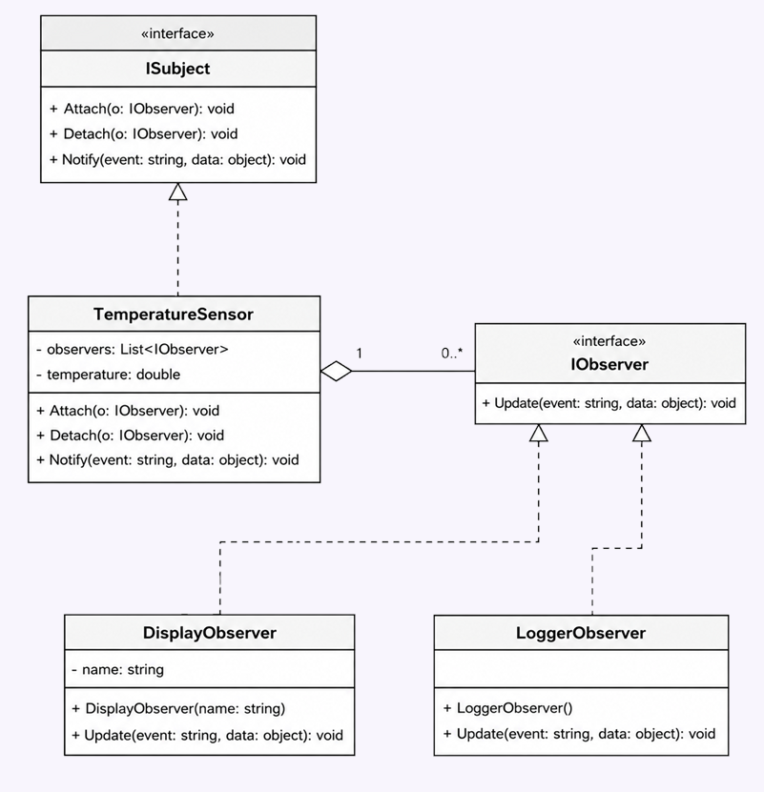
UML-діаграма структури патерна Observer
7

Slide 8
Реалізація: Інтерфейси IObserver та ISubject
Observer.cs
1 // Інтерфейс Спостерігача
2 public interface IObserver
3 {
4 void Update(string eventType, object data);
5 }
6
7 // Інтерфейс Суб'єкта
8 public interface ISubject
9 {
10 void Attach(IObserver observer);
11 void Detach(IObserver observer);
12 void Notify(string eventType, object data);
13 }
8

Slide 9
Реалізація: TemperatureSensor та спостерігачі
TemperatureSensor.cs
Observers.cs
1 public class TemperatureSensor : ISubject
2 {
3 private List<IObserver> _obs = new();
4 private double _temperature;
5
6 public double Temperature
7 {
8 get => _temperature;
9 set {
10 _temperature = value;
11 Notify("TempChanged", value);
12 }
13 }
14 public void Attach(IObserver o) => _obs.Add(o);
15 public void Detach(IObserver o) => _obs.Remove(o);
16 public void Notify(string e, object d) {
17 foreach (var o in _obs) o.Update(e, d);
18 }
19 }
1 public class DisplayObserver : IObserver
2 {
3 private readonly string _name;
4 public DisplayObserver(string name)
5 => _name = name;
6
7 public void Update(string e, object d)
8 {
9 Console.WriteLine(
10 $"[{_name}] {e}: {d}");
11 }
12 }
13
14 public class LoggerObserver : IObserver
15 {
16 public void Update(string e, object d)
17 {
18 Console.WriteLine(
19 $"[LOG] {DateTime.Now} | {e}: {d}");
20 }
21 }
9

Slide 10
Демонстрація роботи програми
Program.cs — метод Main
Результат виконання
1 static void Main()
2 {
3 var sensor = new TemperatureSensor();
4 var display = new DisplayObserver("Головний дисплей");
5 var logger = new LoggerObserver();
6
7 sensor.Attach(display);
8 sensor.Attach(logger);
9
10 sensor.Temperature = 22.5; // → обидва
11 sensor.Temperature = 25.0; // → обидва
12
13 sensor.Detach(logger); // від'єднати
14 sensor.Temperature = 30.1; // → тільки display
15 }
[Головний дисплей]
TempChanged: 22.5
[LOG] 12:00:01 | TempChanged: 22.5
[Головний дисплей]
TempChanged: 25
[LOG] 12:00:02 | TempChanged: 25
// logger від'єднано
[Головний дисплей]
TempChanged: 30.1
10

Slide 11
ВИСНОВКИ
Досліджено поведінковий патерн Observer (Спостерігач) із книги GoF
Проаналізовано структуру, передумови, переваги та недоліки патерна
Реалізовано приклад мовою C# з інтерфейсами IObserver та ISubject
Патерн забезпечує слабку зв'язаність, масштабованість і повторне використання коду
Підходить для систем сповіщень, реактивного програмування, архітектур MVC/MVVM
Підготовлено презентацію та відеодоповідь українською мовою
11

